Slide 1
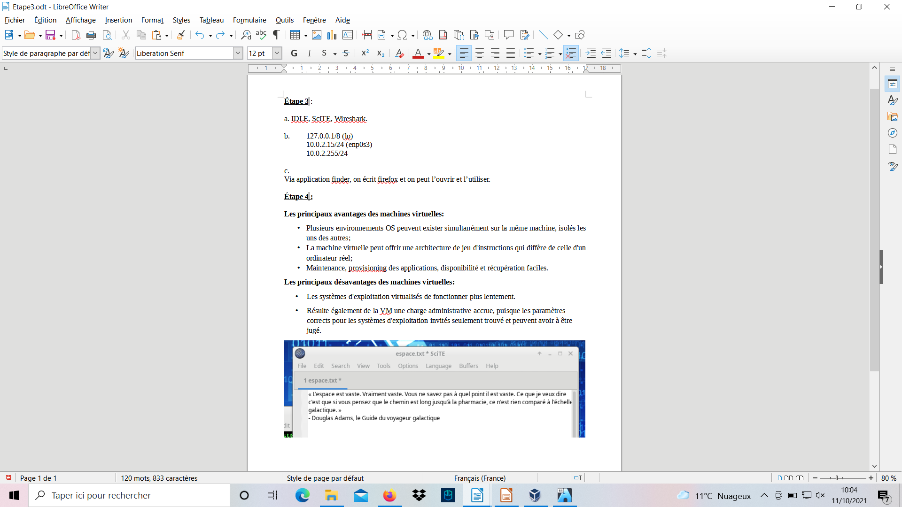
Partie 0 :

Slide 2
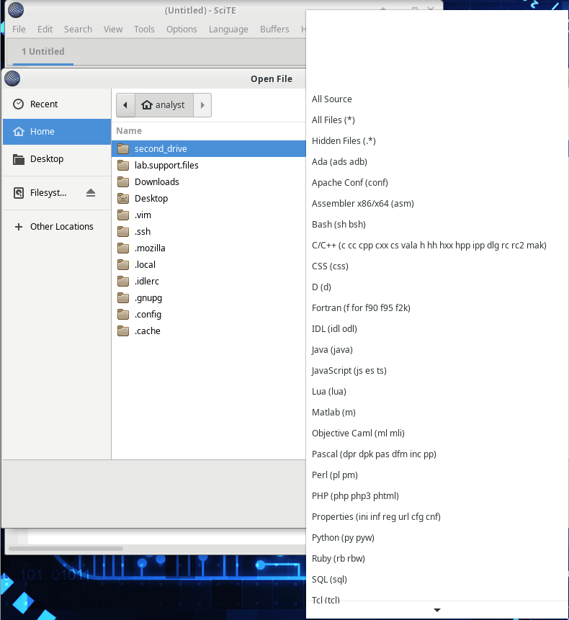
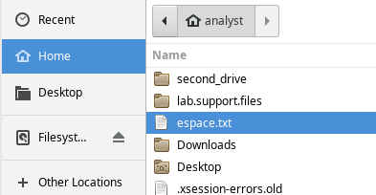
Partie 1 :

Slide 3
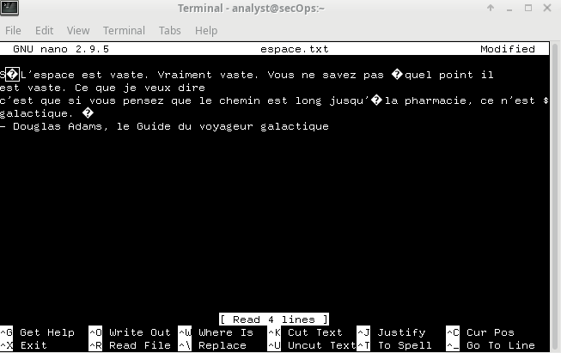
Partie 2 :
Il utilise le symbole « $ » pour représenter les limites d’un écran.
Commandes pour quitter nano espace.txt et le sauvegarder
xx+xx | xx+xx | Pour quitter | Sauvegarder
Échap | x | y | entrée
Alt |  | n
Ctrl

Slide 4
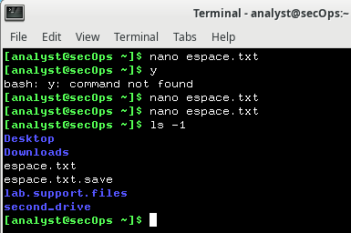
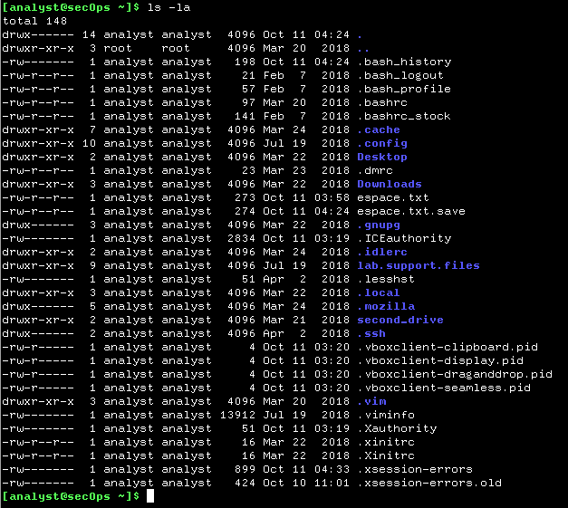
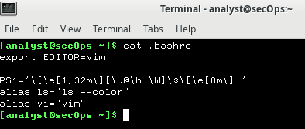
Partie 3 :

Slide 5
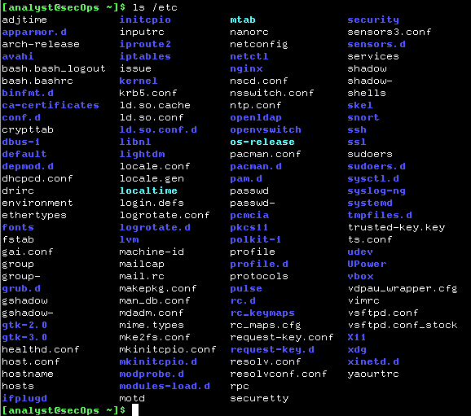
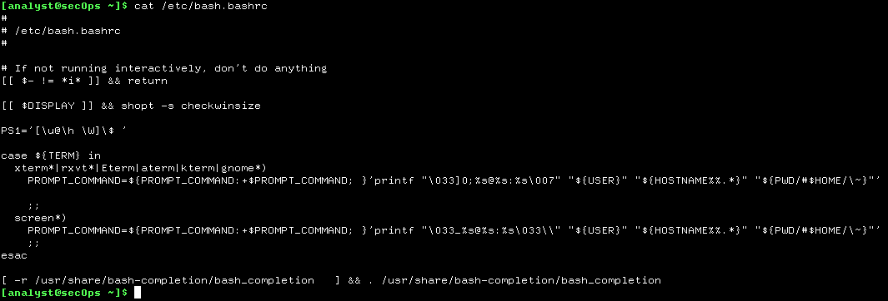

Slide 6
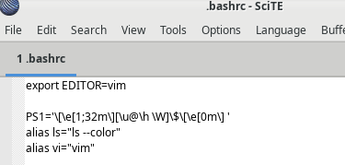

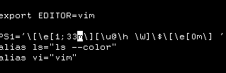

Étape 2 :
En modifiant le numéro de couleur dans .bashrc, c’est-à-dire en passant du 32(vert) au 31(rouge), cela à des conséquences sur Terminal - analyst@ secOps.

Slide 7
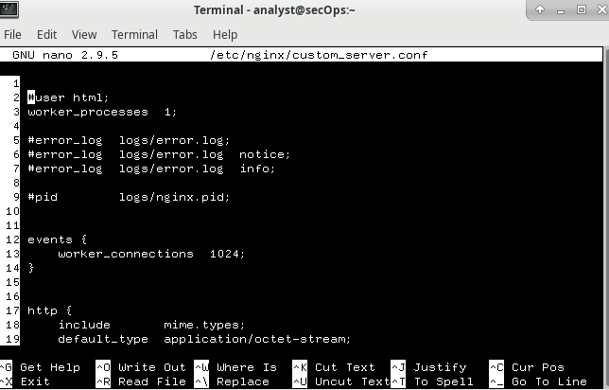

Étape 3 :

Slide 8
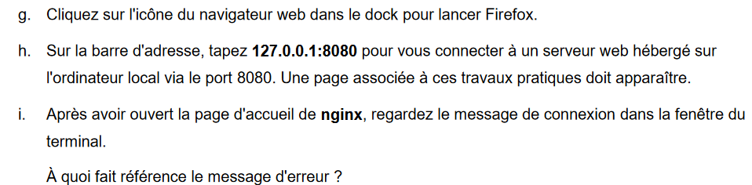
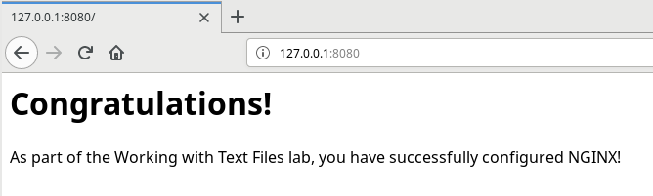
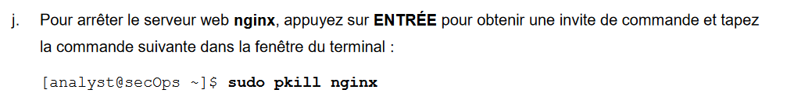
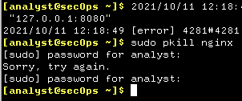
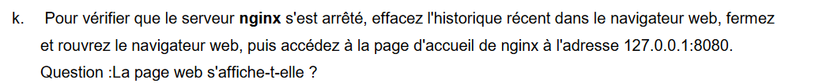
(oui, j’ai fais une erreur de saisie du mot de passe ici)
La page ne s’affiche pas.
Sûrement puisqu’on a effectué précédemment la commande sudo pkill nginx qui sert à arrêter le serveur web nginx. Or sans serveur, on ne peut pas ouvrir la page d’accueil.

